Slide 1
第2章 数组及其运算
Array & Array Operation
主讲：胡长晖
hchnjupt@njupt.edu.cn

Slide 2
2.1 简介
数值数组（Numeral Array）和数组运算（Array Operations）是MATLAB的核心内容。
MATLAB以复数矩阵作为基本的运算单元，向量和标量都作为特殊的矩阵来处理。
向量当作只有一行或一列的矩阵。
标量当作只有一个元素的矩阵。
Notes:
向量：数学中，既有大小又有方向的量。
标量：只有大小没有方向的量。
一维数组相当于向量,二维数组相当于矩阵.所以矩阵是数组的子集 数组运算是指数组对应元素之间的运算,也称点运算.矩阵的乘法、乘方和除法有特殊的数学含义，并不是数组对应元素的运算，所以数组乘法、乘方和除法的运算符前特别加了一个点。 矩阵是一个二维数组，所以矩阵的加、减、数乘等运算与数组运算是一致的。但有两点要注意： (1)对于乘法、乘方和除法等三种运算，矩阵运算与数组运算的运算符及含义都不同：矩阵运算按线性变换定义，使用通常符号；数组运算按对应元素运算定义，使用点运算符； (2)数与矩阵加减、矩阵除法在数学是没有意义的，在MATLAB中为简便起见，定义了这两类运算 。

Slide 3
矩阵和数组的概念的区别：
矩阵是数组的一种特例，是二维的数值型数组。表示一种线性变换关系。
矩阵运算是从矩阵的整体出发，依照线性代数的运算规则进行。
数组运算是从数组的元素出发，针对每个元素进行运算。

Slide 4
2.2 数值数组的生成和寻访
2.2.1 数值数组的生成
1.简单数组的生成
（1）逐个元素输入法。
元素用逗号或空格分开
每行用分号或回车分开
方括号包括整体
例如：X = [1 2 3;4 5 6;7,8,9]

Slide 5
（2）冒号生成法
用来生成一维数组，通用格式：
X=a：inc：b
a是数组起始值；inc是采样点之间的间隔，即步长，省略时默认为1.
X=[…a+inc *i…];(a+inc *i)=<b且i=0，1，2….
（inc>0,递增型；inc<0,递减型）

Slide 6
【例2-1】
x1=1：pi
默认值inc=1，利用X=[…a+inc *i…]
x1=1+1x0,1+1x1,1+1x2 (1+1x3=4>pi)
所以 x1=1，2，3

Slide 7
（3）定数线性采样法
设定“总点数”，均匀采样生成一维“行”数组。通用格式为：
X=linspace（a，b，n）
a，b分别为数组第一个和最后一个元素；n为采样总点数。
X=[…a+inc *i…] ； inc=（b-a）/（n-1）
(a+inc *i)<b且i=0，1，2….

Slide 8
【例2-2】
y1=linspace（0，pi，6）
inc=（pi-0）/（6-1）=pi/5，利用X=[…a+inc *i…] ，
y1= 0+（ pi/5 ）x0， 0+（ pi/5 ）x1， 0+（ pi/5 ）x2， 0+（ pi/5 ）x3， 0+（ pi/5 ）x4， 0+（ pi/5 ）x5，
所以
y1=0，0.6283，1.2566，1.8850，2.5133，3.1416

Slide 9
2.利用M文件创建和保存数组
（1）新建M文件，输入数组。
（2）保存文件
（3）运行文件
A=[1,2,3;4,5,6;7,8,9];

Slide 10
3.常用数组生成
指 令 | 含 义 | 举 例
diag | 产生对角形数组（二维以下） | diag([3,3,3])
eye | 产生单位数组（二维以下） | eye(3)
magic | 产生魔方数组（二维以下） | magic(3)
ones | 产生全1数组 | ones(3)
rand | 产生0、1间均匀分布的随机数组 | rand(3)
randn | 产生-1、1间正态分布随机数组 | randn(2,3)
zeros | 产生全0数组 | zeros(3,2)
Notes:
对角形矩阵：主对角线外的元素皆为零的n阶方阵。
单位矩阵：主对角线上元素都为1，其余元素都为零的n阶方阵。
n阶方阵：行数与列数相等的矩阵
魔方数组：每一行，每一列和对角线之和均相等。

Slide 11
【例2-4】
a=3*ones(4,5)
c=diag(diag(a))
b=magic(4)
cbx = [c,b] , cby = [c;b] , b(4,5) = 34 , b(:,5) = [ ]
>> diag(a)
ans =
3
3
3
3
>>

Slide 12
2.2.2数值数组的寻访
1.一维数组的寻访
一维数组寻访格式X（index），下标index可以是单个正整数或正整数数组。
x=[2.0000 1.0472 1.7321 3.0000+5.0000i]
x1=x(3)
x2=x([1 2 4])
x3=x(2:end)
x4=x(4:-1:1)

Slide 13
2.二维数组的寻访
利用冒号表达式，进行数组（矩阵）的子数组（子矩阵）的寻访和赋值。利用冒号表达式：s1:s2:s3
寻访格式：x（index1，index2）
注意：
A(:,j)表示A矩阵第j列全部元素；
A(i,:)表示A矩阵第i行全部元素；
A(1:3,2:4)表示对A矩阵取第1～3行，第2～4列中所有元素构成的子矩阵。

Slide 14
[例2-6]二维数组寻访
A=rand（3，5）
A1=A（1,:）
A2=A（1:2，2:5）
A3=A（[1，3]，[2，5]）
size（A），取矩阵A的维数。

Slide 15
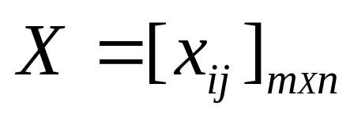
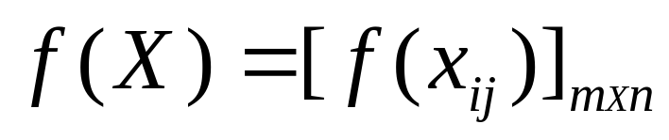
2.3 数组运算和矩阵运算
2.3.1 执行数组运算的常用函数
1.函数数组运算规则
数组
函数
对数组中每个元素进行运算。

Slide 16
【例2-7】对数组A去绝对值
A=[1.0 -2.1 0.3； -4.2 5.2 -6.3；7.1 -0.8 0.9 ]
abs（A）
A =
1.0000 -2.1000 0.3000
-4.2000 5.2000 -6.3000
7.1000 -0.8000 0.9000
>> abs(A)
ans =
1.0000 2.1000 0.3000
4.2000 5.2000 6.3000
7.1000 0.8000 0.9000
>>

Slide 17
2.数组运算的常用函数
三角和超越函数：sin,cos,tan,cot;asin,acos,atan,acot;sinh,cosh,tanh,coth.
指数和对数函数：
log2,log10,log,exp,pow2,sqrt.
复数函数：
abs,real,imag,conj,angle.
数值处理函数：
fix,floor,sign,ceil,round,mod,rem.

Slide 18
2.3.2 数组运算和矩阵运算指令
数组运算 |  |  | 矩阵运算
指令 | 含义 |  |  | 含义
A.’ | 非共轭转置 |  | A’ | 共轭转置
s+B | 标量s分别与B 的每个元素之和
A=s | 把标量s赋给A
s.*A | 标量s分别与A元素之积 |  | s*A | 标量s分别与A元素之积
s./B,B.\s | s分别被B的元素除 |  | s*inv(B) | B的逆乘s
A.^n | A的每个元素自乘n次 |  | A^n | A阵为方阵时，自乘n次
A+B | 对应元素相加 |  | A+B | 矩阵相加
A.*B | 对应元素相乘 |  | A*B | 内维相同矩阵的乘积
A./B | A的元素被B的对应元素除 |  | A/B | A右除B
B.\A | （同上） |  | B\A | A左除B
exp(A) | e为底，A的元素为指数，求幂 |  | expm(A) | A的矩阵指数函数
sqrt(A) | 对A的各个元素求平方根 |  | sqrtm(A) | A的矩阵平方根函数
log(A) | 对A的各个元素求对数 |  | logm(A) | A的矩阵对数函数

Slide 19
【例2-8】数组与矩阵运算比较
A=[-1,-2,-3;-4,-5,-6;-7,-8,-9];
B=[1,2,3;4,5,6;7,8,9];
C=A+B*i
CN=C.'
CM=C'
ABN=A.*B
ABM=A*B

Slide 20
ABN=
-1 -4 -9 %%-3X3=9
-16 -25 -36
-49 -64 -81
ABM=
-30 -36 -42 %%-1X7-2X8-3X9=-42
-66 -81 -96
-102 -126 -150

Slide 21
2.其他数组和矩阵运算指令
norm(V) 求向量V的2范数
rank(X) 返回矩阵X的秩
det(X) 返回矩阵X的行列式
poly(X) 计算矩阵X的特征多项式
按降幂排列返回特征多项式的系数向量
eig(X) 返回矩阵X的特征根
inv(X) 求矩阵X 的逆

Slide 22
2.4 非数和“空”数组
2.4.1 非数
非数指的是0/0、∞/ ∞ 、0x ∞ 之类的运算
非数的功用：
真实表示0/0、 ∞/ ∞ 、0x ∞ 运算结果。
避免因这类异常运算而造成程序中断。
在数据可是化中用来裁剪图形

Slide 23
【例2-10】非数的产生和处理：求近似极限，修补图形缺口。
t=-2*pi:pi/10:2*pi
y=sin(t)./t % ←0/0
tt=t+(t==0)*eps
yy=sin(tt)./tt
subplot(1,2,1),plot(t,y),axis([-7,7,-0.5,1.2]),xlabel('t'),ylabel('y'),title('残缺图形')
subplot(1,2,2),plot(tt,yy),axis([-7,7,-0.5,1.2]),xlabel('t'),ylabel('yy'),title('正确图形')
Notes:
>> t=-2*pi:pi/10:2*pi
t =
Columns 1 through 8
-6.2832 -5.9690 -5.6549 -5.3407 -5.0265 -4.7124 -4.3982 -4.0841
Columns 9 through 16
-3.7699 -3.4558 -3.1416 -2.8274 -2.5133 -2.1991 -1.8850 -1.5708
Columns 17 through 24
-1.2566 -0.9425 -0.6283 -0.3142 0 0.3142 0.6283 0.9425
Columns 25 through 32
1.2566 1.5708 1.8850 2.1991 2.5133 2.8274 3.1416 3.4558
Columns 33 through 40
3.7699 4.0841 4.3982 4.7124 5.0265 5.3407 5.6549 5.9690
Column 41
6.2832
>> y=sin(t)./t
Warning: Divide by zero.
(Type "warning off MATLAB:divideByZero" to suppress this warning.)
y =
Columns 1 through 8
-0.0000 -0.0518 -0.1039 -0.1515 -0.1892 -0.2122 -0.2162 -0.1981
Columns 9 through 16
-0.1559 -0.0894 0.0000 0.1093 0.2339 0.3679 0.5046 0.6366
Columns 17 through 24
0.7568 0.8584 0.9355 0.9836 NaN 0.9836 0.9355 0.8584
Columns 25 through 32
0.7568 0.6366 0.5046 0.3679 0.2339 0.1093 0.0000 -0.0894
Columns 33 through 40
-0.1559 -0.1981 -0.2162 -0.2122 -0.1892 -0.1515 -0.1039 -0.0518
Column 41
-0.0000
>> tt=t+(t==0)*eps
tt =
Columns 1 through 8
-6.2832 -5.9690 -5.6549 -5.3407 -5.0265 -4.7124 -4.3982 -4.0841
Columns 9 through 16
-3.7699 -3.4558 -3.1416 -2.8274 -2.5133 -2.1991 -1.8850 -1.5708
Columns 17 through 24
-1.2566 -0.9425 -0.6283 -0.3142 0.0000 0.3142 0.6283 0.9425
Columns 25 through 32
1.2566 1.5708 1.8850 2.1991 2.5133 2.8274 3.1416 3.4558
Columns 33 through 40
3.7699 4.0841 4.3982 4.7124 5.0265 5.3407 5.6549 5.9690
Column 41
6.2832
>> yy=sin(tt)./tt
yy =
Columns 1 through 8
-0.0000 -0.0518 -0.1039 -0.1515 -0.1892 -0.2122 -0.2162 -0.1981
Columns 9 through 16
-0.1559 -0.0894 0.0000 0.1093 0.2339 0.3679 0.5046 0.6366
Columns 17 through 24
0.7568 0.8584 0.9355 0.9836 1.0000 0.9836 0.9355 0.8584
Columns 25 through 32
0.7568 0.6366 0.5046 0.3679 0.2339 0.1093 0.0000 -0.0894
Columns 33 through 40
-0.1559 -0.1981 -0.2162 -0.2122 -0.1892 -0.1515 -0.1039 -0.0518
Column 41
-0.0000
>> subplot(1,2,1),plot(t,y),axis([-7,7.-0.5,1.2]),xlabel('t'),ylabel('y'),title('残缺图形')
??? Error using ==> axis (LocSetLimits)
Vector must have 4, 6, or 8 elements.
Error in ==> D:\MATLAB6p5\toolbox\matlab\graph2d\axis.m
On line 96 ==> LocSetLimits(ax(j),cur_arg);
>> subplot(1,2,1),plot(tt,yy),axis([-7,7.-0.5,1.2]),xlabel('t'),ylabel('yy'),title('正确图形')
??? Error using ==> axis (LocSetLimits)
Vector must have 4, 6, or 8 elements.
Error in ==> D:\MATLAB6p5\toolbox\matlab\graph2d\axis.m
On line 96 ==> LocSetLimits(ax(j),cur_arg);
>> subplot(1,2,1),plot(tt,yy),axis([-7,7,-0.5,1.2]),xlabel('t'),ylabel('yy'),title('正确图形')
>> subplot(1,2,1),plot(tt,yy),axis([-7,7,-0.5,1.2]),xlabel('t'),ylabel('yy'),title('残缺图形')
>>

Slide 24
Function Description
subplot():create and control multiple axes.
plot():linear 2-D plot.
axis():Axis scaling and appearance
axis([])sets the limits for x- and y-axis of the current axes.
xlabel()/ylabel():label the x-/y-axis.
title():add title to current axes.
Notes:
subplot(m,n,p) creates an axes in the p-th pane of a figure divided into an m-by-n matrix of rectangular panes. The new axes becomes the current axes.
figure被分成m×n矩形块，p表示的是该矩形块的第几块。

Slide 25
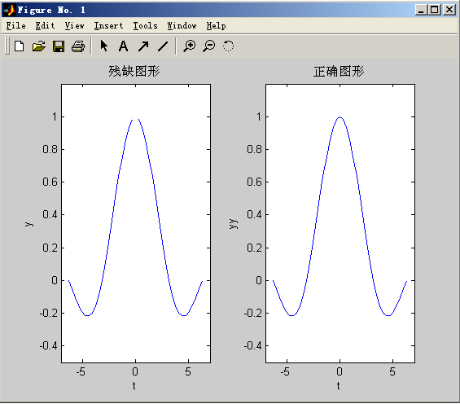

Slide 26
总结：
本例的实质是绘制y=sin(t)./t在区间t=[-2*pi,2*pi]上的曲线图，在绘制的过程中，对t的区间进行了离散化处理（t=-2*pi:pi/10:2*pi）。
先绘图，再加文字标注。

Slide 27
2.4.2 “空”数组
[ ],某维或若干维长度均为0的数组是“空”数组。
【例2-11】“空”数组示例。
a=[ ], b=ones(0,2), c=zeros(3,0)
A=reshape(-4:5,2,5)
A(:,[1,3])=[ ]

Slide 28
>> a=[ ], b=ones(0,2), c=zeros(3,0)
a =
[]
b =
Empty matrix: 0-by-2
c =
Empty matrix: 3-by-0
>> A=reshape(-4:5,2,5)
A =
-4 -2 0 2 4
-3 -1 1 3 5
>> A(:,[1,3])=[ ]
A =
-2 2 4
-1 3 5
>>

Slide 29
Detail
ones(m,n): create an array of all ones
zeros(m,n): create an array of all zeros
reshape(A,m,n): returns the m-by-n matrix B whose elements are taken column-wise from A. An error results if A does not have m*n elements.
Notes:
column-wise from A:按列展开。
.

Slide 30
2.5 数组的关系运算和逻辑运算
MATLAB的约定：
1）所有关系、逻辑表达式中，作为输入的任何非0数都被看成是“逻辑真”，只有“0”被认为是“逻辑假”。
2）关系和逻辑表达式的计算结果是由1和0组成的。
3）逻辑数组表示对事物判断结论“真”与“假”。

Slide 31
2.5.1 关系运算
指 令 | 含 义 | 指 令 | 含 义
< | 小于 | >= | 大于等于
< = | 小于等于 | == | 等于
> | 大于 | ~= | 不等于

Slide 32
【说明】
标量与数组比较，实质是标量与数组的每个元素进行比较，比较结果与参与比较的数组同维。
数组与数组比较，要求参与比较数组维数相同，实质是数组相同位置的元素进行比较，比较结果与参与比较数组同维。

Slide 33
【例2-12】数组的关系运算。
A=1:9,
B=10-A
r0=(A<4)
r1=(A==B)
r2=(A>B)
find(A==B)

Slide 34
2.5.2 逻辑运算
指 令 | 含 义 | 指 令 | 含 义 | 指 令 | 含 义
& | 与、和 | | | 或 | ~ | 否、非
【说明】
标量与数组进行逻辑运算，标量与数组每个元素之间进行。
数组与数组进行逻辑运算，运算在两个数组相同位置上的元素间进行。

Slide 35
【例2-13】数组的逻辑运算
A=[0 2 3 4;1 3 5 0];B=[1 0 5 3;1 5 0 5];
C=A&B
D=A|B
E=~A

Slide 36
2.6 字符串数组
用于数据可视化、图形用户GUI制作等。
2.6.1 字符数组创建与操作
1.字符变量的创建方式
将代建字符放在单引号对’’中
a='university',b='大学'
2.串数组的大小
每个字符（包括空格和标点）都占据一个位元素，用size（x）获取串数组的大小。
size(a)

Slide 37
3.串数组的元素标识
在一维串数组中，MATLAB 按自左至右的次序 标识字符的位置。
b=a(end:-1:1)
4.中文字符串数组
中文字符串数组中，每个字符也占一个元素位置。
A='机械电子工程',size(A)

Slide 38
5.单引号的表示
当串中文字包括单引号时，每个单引号符用两个连续的单引号符表示。
B='''机械电子工程'''
C='''机械''电子工程'''
6.由小串构成长串
B=[A,'研究所']

Slide 39
7.多行串数组的创建
（1）直接创建 保证同一串数组的各行字符数要相等，
AB=[A;' ','机控研究所'],size(AB)
(2)利用串操作函数char( )创建
AC=char(A,'机控研究所'),size(AC)

Slide 40
2.6.2 串操作函数
指 令 | 含 义
blanks(n) | 创建n个空格串
char(s1,s2,…) | 把串s1、s2等逐个写成行，形成多行数组
deblank(s) | 删去串尾部的空格符
eval(s) | 把串s当作MATLAB指令运行
ischar(s) | s是字符串，则判‘真’给出逻辑1
isspace(s) | 以逻辑1指示s里空格符的位置
isletter | 以逻辑1指示s里文字符的位置
lower(s) | 使s里英文字母全部小写
str2mat(s1,s2,…) | 把串s1、s2等逐个写成行，形成多行数组，并删除全空行
strcat(s1,s2,…) | 把串s1、s2等连接成长串
strncmp(s1,s2,n) | 若串s1、s2的前n个字符相同，则判“真”给出逻辑1
str(s1,s2) | 若串s1、s2相同，则判“真”给出逻辑1
strrep(s1,s2,s3) | 串s1中所出现s2的地方替换为s3
upper(s) | 使s里英文字母全部大写

Slide 41
【例2-15】字符串操作函数
a='this is an',b='example'
c=strcat(a,b)

Slide 42
2.6.3串转换函数
指令 | 含义 | 指令 | 含义
abs | 把串翻译成ASCII码 | int2str | 把整数转换为串
bin2dec | 二进制串转换成十进制整数 | num2str | 把数值转换为串
char | ASCII码及其他非数值类数据转换成字符串 | setstr | 把ASCII码翻译成串
double | 把任何类数据转换成双精度数值 | str2num | 把串转换为数值

Slide 43
【2-16】串转换函数
a=rand(2,2),b='example'
c=abs(b)
d=char(c)
e=num2str(a)
size(a),size(e)
Notes:
>> size(e)
ans =
2 19
>> e(1,:)
ans =
0.95013 0.60684
>> reshape(e,1,38)
ans =
00..9253011134 00..6408658948

Slide 44
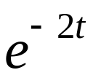
【例2-17】字符串应用：绘制 y= sin3t,t=[0,10]并标注峰值和峰值时间 a=2; w=3; t=0:0.01:10; y=exp(-a*t).*sin(w*t);
[y_max,t_max]=max(y); t_text=['t=',num2str(t(t_max))]; y_text=['y=',num2str(y_max)]; max_text=char('maximum',t_text,y_text); tit=['y=exp(-',num2str(a),'t)*sin(',num2str(w),'t)']; hold on plot(t,y,'b') plot(t(t_max),y_max,'r.') text(t(t_max)+0.3,y_max+0.05,max_text) title(tit) xlabel('t') ylabel('y') hold off
Notes:
max（）： Maximum elements of an array。
[C,I] = max(...) finds the indices of the maximum values of A, and returns them in output vector I. If there are several identical maximum values, the index of the first one found is returned.
S = char(t1,t2,t3,..) forms the character array S containing the text strings T1,T2,T3,... as rows, automatically padding each string with blanks to form a valid matrix. Each text parameter, Ti, can itself be a character array. This allows the creation of arbitrarily large character arrays. Empty strings are significant.
t(t_max): t_max,为索引值，该索引处，y能取道最大值，而此索引处的t是0.33
tit=[‘y=exp(-’,num2str(a),‘t)*sin(’,num2str(w),‘t)’]; 等价于 tit1=['y=exp(-2t)*sin(3t)'];
其中num2str(a)是将衰减系数2以字符的形式显示出来。 num2str(w)是将振荡频率3以字符形式显示出来。
类比于c语言中，要显示3这个数，最终用于显示的ASCII码值是33H。
text（）： Create text object in current axes。
text(x,y,'string') adds the string in quotes to the location specified by the point (x,y).

Slide 45
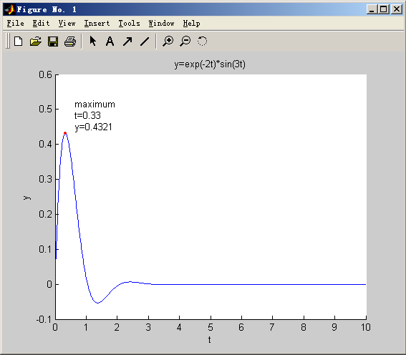

Slide 46
总结：关于曲线图的绘制
1.离散化处理：t=0：0.01：10，在连续的区间t=[0，10]上取1001个均匀的时间点，来代替这个连续区间。2.关键点处理：找到函数的关键点，处理相关的字符串。
3.绘图：先绘图，然后再加文字注释。
绘图的实质是将若干个离散的点（t，y）连接起来，构成了曲线图。
曲线图的显示质量取决于离散操作，即对曲线的取点情况。
Notes:
t(t_max):

Slide 47
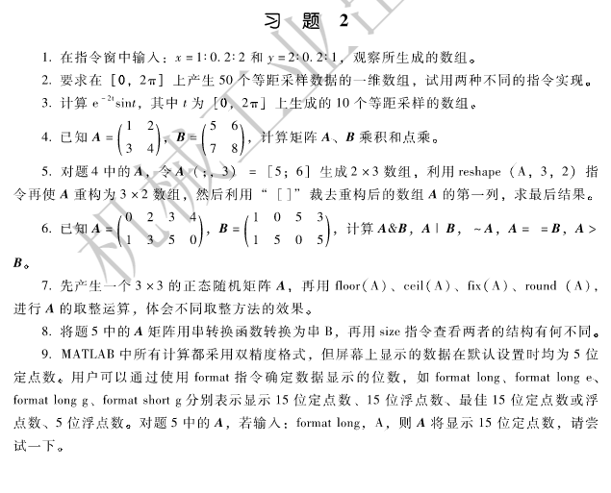
练习题
习题 1-6.
上机操作第二
章中各节内容
Notes:
>> Abc=[]
Abc =
[]
>> 2004x=[]
??? 2004x=[]
|
Error: Missing operator, comma, or semicolon.
>> li1-1=[]
??? li1-1=[]
|
Error: Missing operator, comma, or semicolon.
>> wu_2004=[]
wu_2004 =
[]
>> a&b=[]
??? Error: Assignment statements cannot produce a result.
>> qst.u=[]
qst =
u: []
>> clear
>> qst.u=[]
qst =
u: []
>> -xyz=[]
??? Error: Assignment statements cannot produce a result.
>>
>> A=[12+2*(7-4)]/(3*3)
A =
2
>> A=[1,2,3;4,5,6;7,8,9]
A =
1 2 3
4 5 6
7 8 9
>>

Slide 48
2.7元胞数组
元胞数组的基本元素是元胞。
每个元胞是平等的，只能以下标区分。
元胞可以存放任何类型、任意大小的数组，同一元胞数组中的内容可以不同。

Slide 49
2.7.1 元胞数组的创建和显示
（1）胞外标识：表示元胞数组中某个元胞的位置，用圆括号（）。如A（2，3），表示A元胞数组中第二行，三列元胞元素。
（2）元胞内寻访：表示元胞数组中某元胞的内容，用花括号{ }。如A{2，3}，表示A元胞数组中第二行、三列元胞中内容。

Slide 50
2.创建和显示
（1）创建
C_str=char('这是','元胞数组创建算例1')
R=reshape(1:9,3,3)
Cn=[1+2i]
S_sym=sym('sin(-3*t)*exp(-t)')

Slide 51
外标识元胞元素赋值法
A(1,1)={C_str}; A(1,2)={R};
A(2,1)={Cn}; A(2,2)={S_sym};
内编址元胞元素内涵赋值法
B{1,1}=C_str B{1,2}=R
B{2,1}=Cn B{2,2}=S_sym

Slide 52
（2）显示
直接输入元胞数组名：A
只现实元胞所存内容属性（‘单’元素元胞除外）。
使用函数celldisp()，执行celldisp(B)
显示元胞数组全部内容.

Slide 53
【例2-18】元胞数组在存放和操作字符串上的应用
a='MATLAB6.1'
b='introduces new data types:'
c1='◆multidimension array'
c2='◆User-definable data structure'
c3='◆Cell arrays'
c4='◆Character array'
c=char(c1,c2,c3,c4)
C={a;b;c}
disp([C{1:2}])
disp('')
disp(C{3})

Slide 54
2.7.2 元胞数组内容的调取
1.取一个元胞
f1=C(3)
2.取一个元胞内容
f2=C {3}
3.取元胞内子数组
f3=C{3}(:,[1 2])

Slide 55
架构数组
架构数组的基本元素是架构。
架构是平等的，以下标区分。
架构必须在划分“域”后才能使用，数据只能放在域中。
架构的域可以存放任何类型，任何大小的数组，不同架构的同名域中存放的内容可以不同。
Notes:
架构数组中的域，类似于结构数组中的成员。

Slide 56
【例2-19】建立小型数据库
student_rec.number=1
student_rec.name='Alan Shearer'
student_rec.height=180
student_rec.test=[100,80,75;77,60,92;67,28,90;100,89,78]
student_rec
student_rec.test

Slide 57
二、数据类型及基本输入输出
1、数据类型，声明及赋初值
matlab中存储的数据类型（class）有以下几种：
而实际上matlab不需要对变量做声明，当它发现一个新的变量名时，将默认将其为双精度
浮点类型(double)并分配内存空间。（这比C和 Fortran方便了许多，但在完成大运算量的
程序时就显得浪费存储空间了）
当需要把变量a从double转为其他类型的时候，比如要转为int16型，可以使用以下命令：
a=int16(a)
当需要创建一个字符型变量x并对其赋初值时，用以下格式：x='字符串';
注意：
（1）在命令后加“;”表示不在command window中显示结果，而对上例来说如果不加“;”
则会显示所赋字符串内容。
（2）所有的命令必须在英文输入状态下，如果使用中文输入状态下全角的“；”，将被处
理为非法字符。

Slide 58
http://www.cmpedu.com/books/pdf.htm?CHAPTERMODEL=http://yingxiao2.s3.cn-north-1.amazonaws.com.cn/book/upload/2020/1/2/1582009685348.pdf

